Slide 1
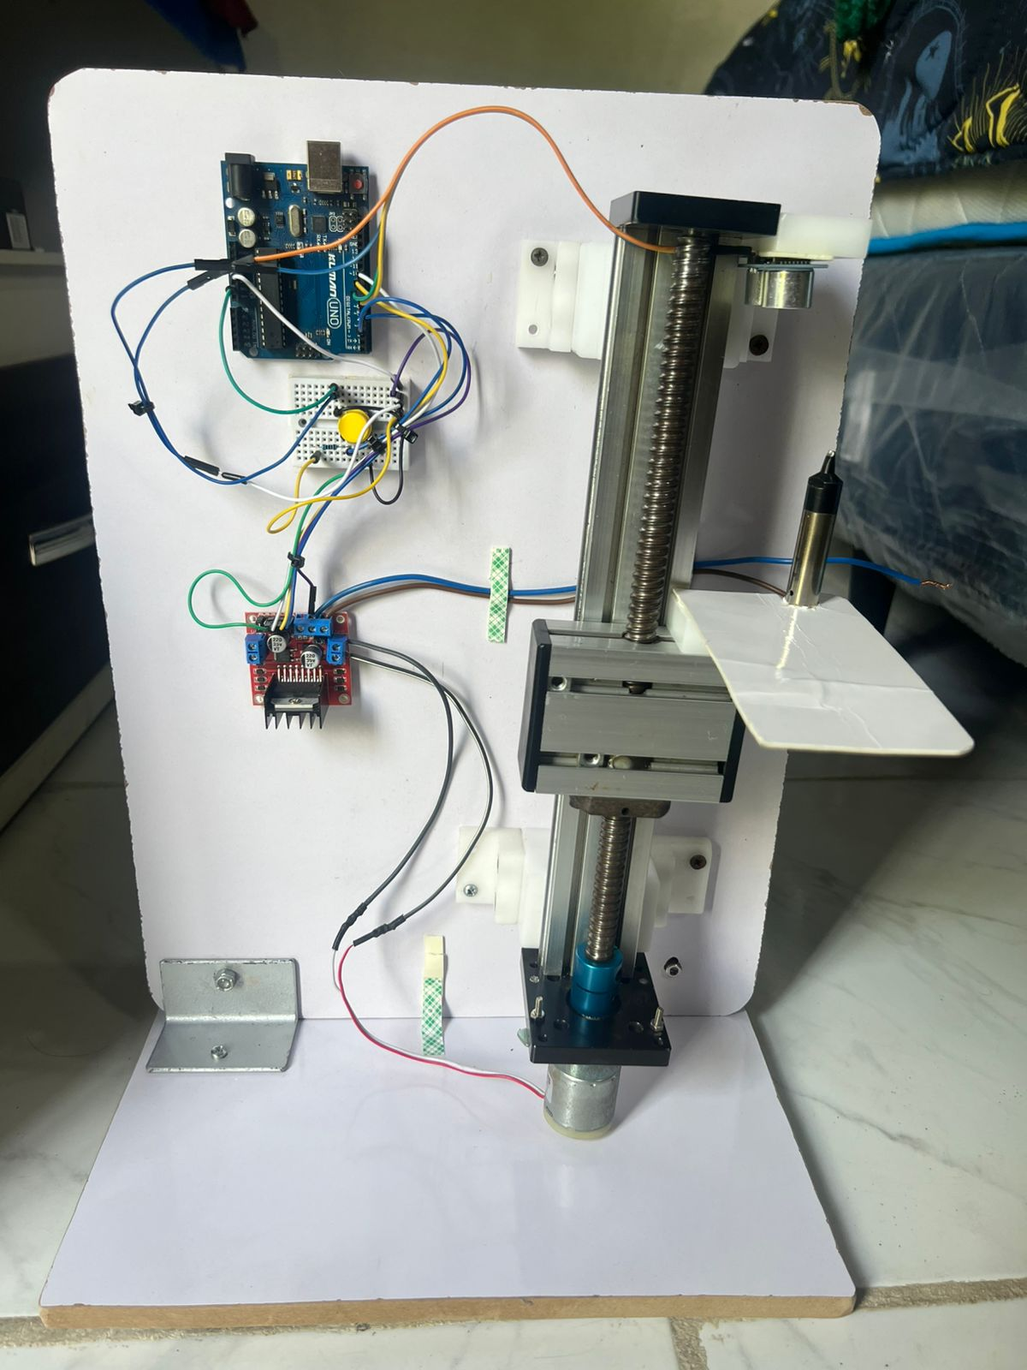
Estación de Soldadura Automatizada
Presentamos nuestra estación de soldadura automatizada, un proyecto innovador desarrollado por estudiantes de ingeniería. Este sistema mecatrónico busca optimizar el proceso de soldadura. Soluciona los desafíos de precisión y eficiencia en la manufactura. Además, facilita una producción más rápida y consistente.

Slide 2
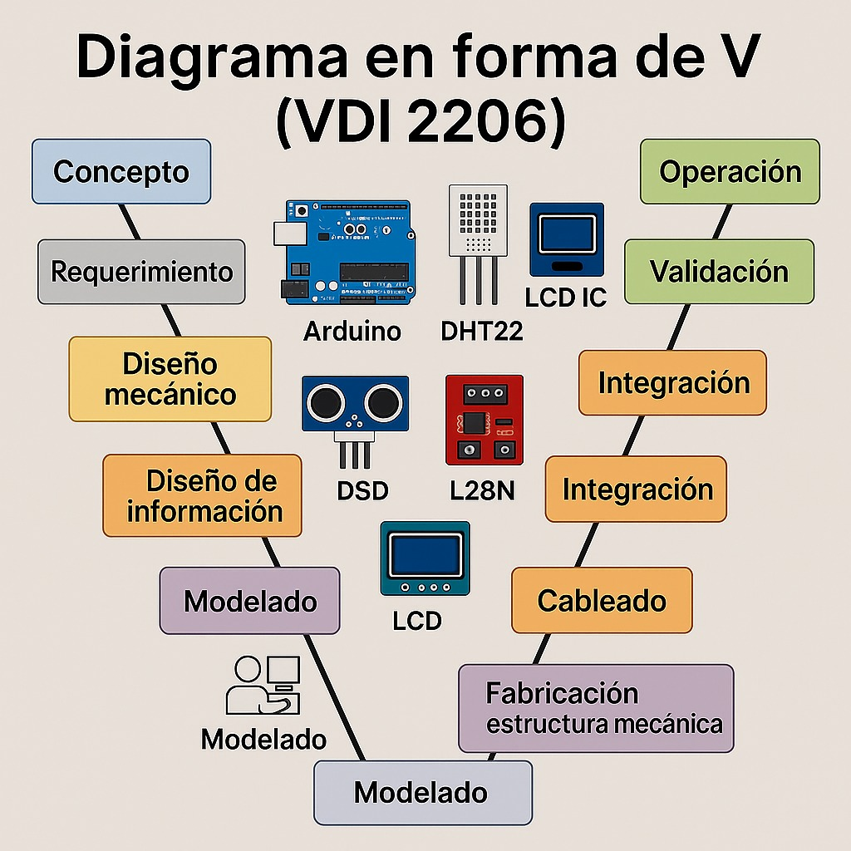
Visión General del Proyecto y Diagrama en V
Diseño Conceptual
Definición de Requisitos
Creación de la arquitectura del sistema y selección de tecnologías clave.
Establecimiento de las especificaciones funcionales y técnicas del sistema.
Implementación
Desarrollo y montaje de los componentes mecánicos, electrónicos y de software.
Operación y Mantenimiento
Uso y soporte continuo del sistema en un entorno real de producción.
Validación y Pruebas
Verificación del cumplimiento de los requisitos y rendimiento del sistema.
Nuestro proyecto sigue un robusto Diagrama en V adaptado. Destacamos las etapas de desarrollo y las validaciones clave. Cada fase se valida rigurosamente. Esto asegura un sistema mecatrónico fiable y eficiente.

Slide 3
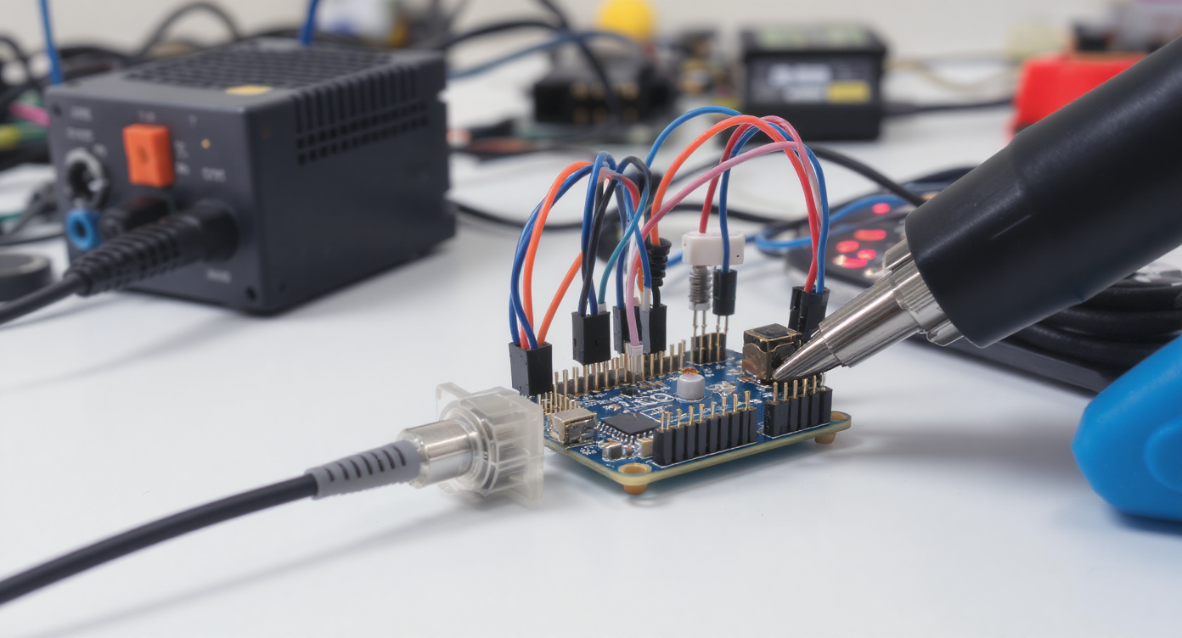
Ingeniería Electrónica: Corazón del Sistema
Lista de Materiales Clave
Sensor ultrasónico (HC-SR04)
Sensores de temperatura DHT22
Drivers de motor paso a paso
Módulo de potencia para soldador
Fuente de alimentación regulada
Placa Arduino
El plan de pruebas de hardware verifica cada componente. Hemos validado la lectura precisa de sensores. El control de actuadores también funciona correctamente.
El diagrama esquemático muestra la interconexión de todos los componentes. Este es el cerebro de nuestra estación de soldadura. Incluimos sensores, actuadores y microcontroladores. Su diseño es crucial para la precisión.

Slide 4
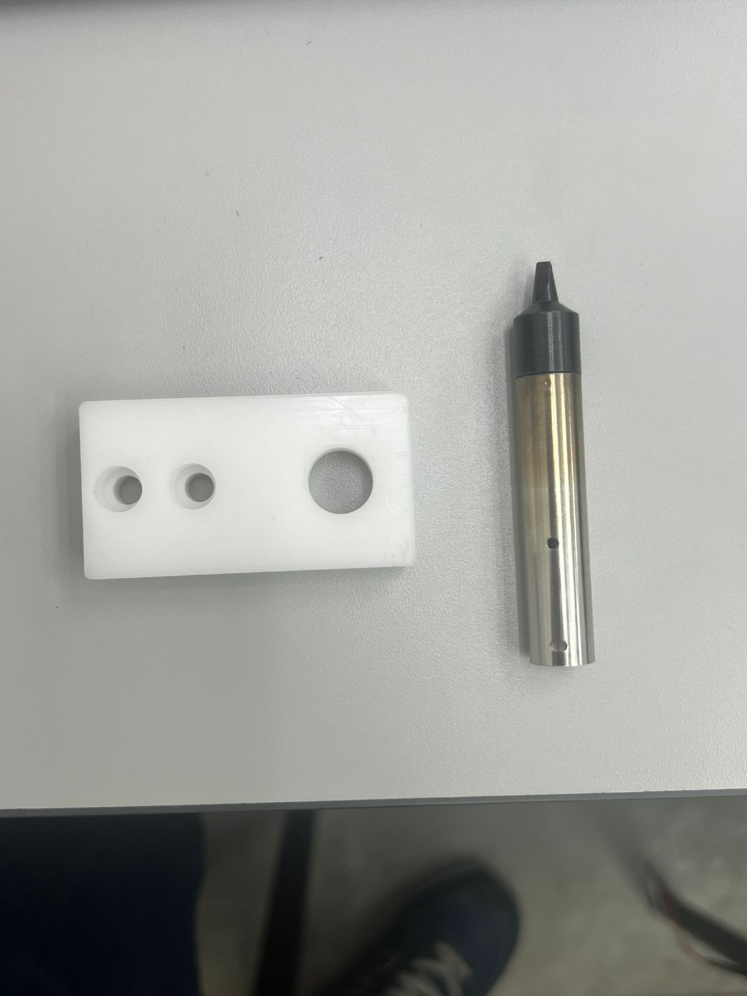
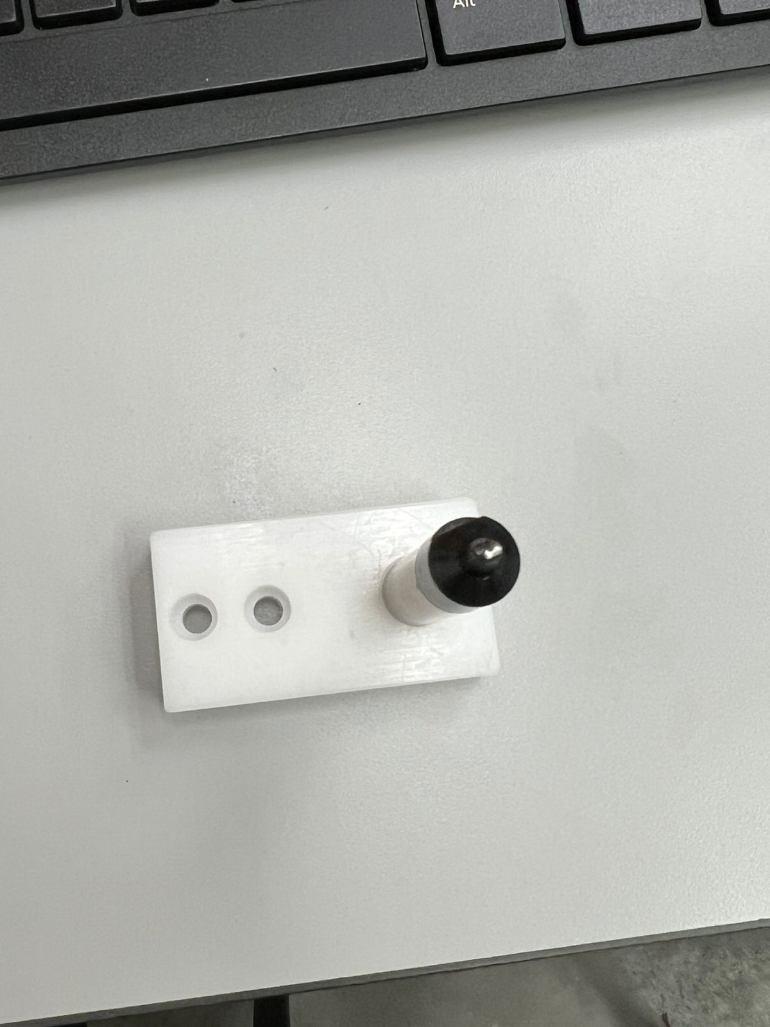
Ingeniería Mecánica: Diseño y Fabricación
Estrategia de Fabricación
Utilizamos impresión 3D para prototipos y piezas personalizadas. Materiales como PLA y PETG aseguran ligereza y resistencia. Esto agiliza el desarrollo y reduce costos.
Validaciones Mecánicas
Realizamos análisis estructural para garantizar la rigidez. Verificamos la compatibilidad dimensional. Esto asegura un ensamblaje perfecto. El sistema soporta las cargas de trabajo.
El modelo CAD final exhibe las piezas clave. Resaltamos la estructura del brazo robótico. También mostramos el sistema de sujeción de PCBs. Los archivos STL/STEP garantizan la reproducibilidad.

Slide 5
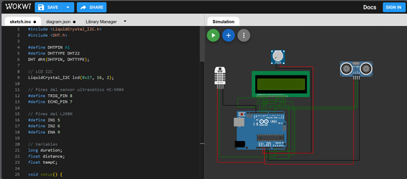
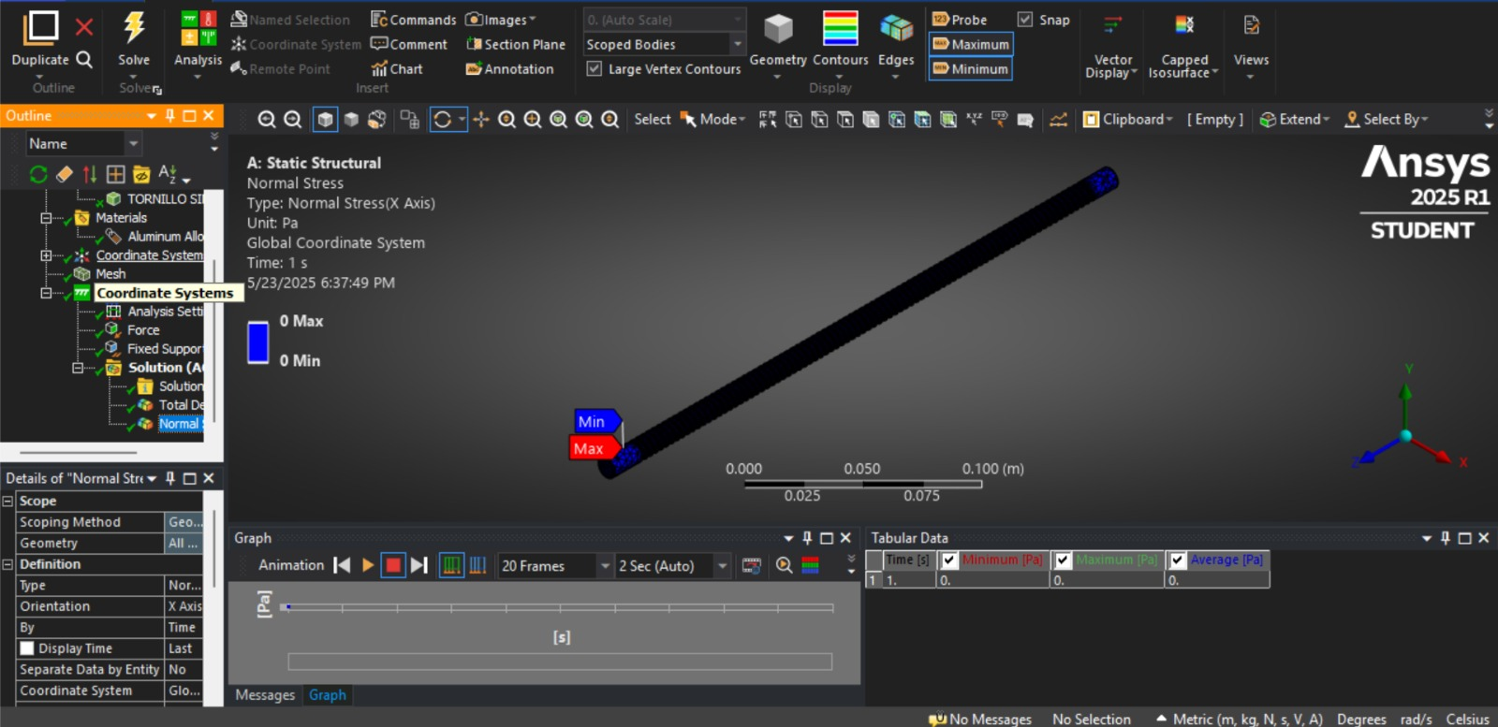
Ingeniería en Control y Automatización
Resultados de Simluaciones
La simulación térmica y estructural en WOKWI & ANSYS permitió validar la integridad del sistema bajo uso normal.
El sensor ultrasónico mostró alta precisión en la medición de altura.
El control PID demostró estabilidad y bajo error en las pruebas de posicionamiento.
La integración del sensor DHT22 añadió monitoreo ambiental preventivo.
Capturas de pruebas funcionales pueden incluirse desde LabsLand y pantallas LCD durante operación.
Tiempo (s)
Temperatura (°C)
Implementamos un algoritmo de control PID. Esto garantiza una temperatura de soldadura estable. Las simulaciones confirman la eficiencia del control. Las pruebas funcionales validan su respuesta dinámica. El sistema alcanza el setpoint rápidamente. Además, mantiene una estabilidad excepcional.

Slide 6
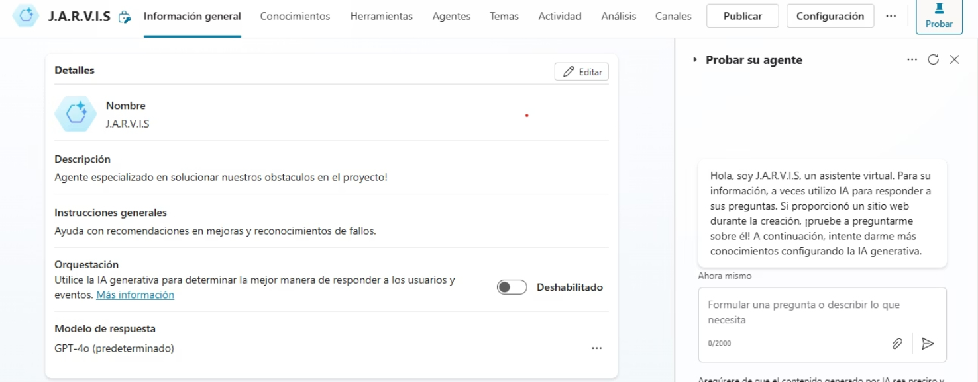
Ingeniería Informática: Software y HMI
Validaciones de Software
Visualización de datos en tiempo real.
Respuesta rápida a comandos del operador.
Comunicación estable entre módulos.
Integración fluida con el hardware.
Manejo de errores y excepciones.
La visualización de datos es clara y precisa. El sistema responde eficientemente a los comandos. Esto asegura una operación intuitiva.
El código embebido controla cada movimiento. La interfaz HMI facilita la interacción del usuario. Permite ajustar parámetros y monitorear el proceso. Microsoft Copilot fue fundamental en la depuración del código. También en la generación de documentación. Su ayuda aceleró el desarrollo.

Slide 7
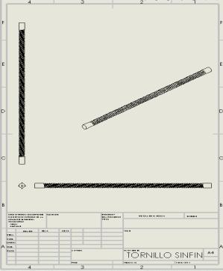
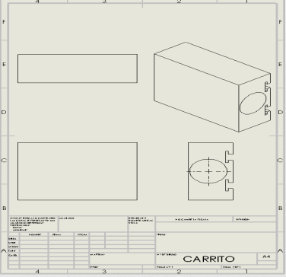
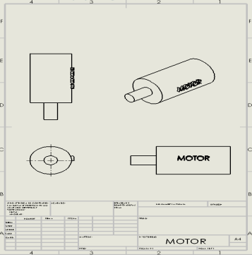
Validaciones Múltiples e Integración del Sistema
La integración de subsistemas fue un desafío. Validamos cada funcionalidad detalladamente. Un test plan exhaustivo guio nuestras pruebas. Diagramas de las piezas a continuacion.
Las pruebas de ensamblaje confirmaron la compatibilidad. La integración fue un éxito. El sistema funciona como una unidad cohesiva. Estamos muy satisfechos con los resultados.

Slide 8

Conclusiones del Equipo y Mejoras Futuras
1
Optimización de Hardware
Reducir el tamaño de la PCB y optimizar el cableado interno. Explorar el uso de componentes de menor consumo energético. Mejorar la disipación térmica para mayor durabilidad.
2
Software Inteligente
Implementar algoritmos de visión artificial para detección de defectos. Desarrollar una interfaz gráfica más intuitiva para el usuario. Integrar Machine Learning para auto-calibración.
3
Ampliación de Funcionalidades
Permitir el cambio automático de puntas de soldador. Añadir un sistema de alimentación automática de estaño. Incluir un módulo de limpieza de puntas integrado.
Hemos identificado varias mejoras para futuras versiones. La optimización del hardware es clave. Buscamos un software más inteligente. Además, planeamos ampliar las funcionalidades. Esto hará el sistema aún más robusto.

Slide 9

Hallazgos y Ajustes Realizados
Estabilidad Térmica
Precisión Mecánica
Ajustes finos en el algoritmo PID. Esto mejoró la estabilidad de la temperatura de soldadura. Redujo las fluctuaciones. Optimizamos la respuesta ante cargas.
Revisión del diseño del brazo robótico. Ajustamos las tolerancias de fabricación. Esto aumentó la precisión de posicionamiento. Eliminamos holguras. Mejoró la repetibilidad.
Comunicación Eficiente
Optimización del protocolo de comunicación. Redujimos la latencia entre módulos. Mejoramos la fiabilidad de la transmisión de datos. Aseguramos una interacción fluida.
Durante el proyecto, realizamos ajustes significativos. Mejoramos la estabilidad térmica del sistema. Aumentamos la precisión mecánica. También optimizamos la comunicación interna. Estos hallazgos fueron cruciales para el éxito.

Slide 10

Recomendaciones Finales
Para futuros equipos, recomendamos una planificación detallada. La comunicación constante entre disciplinas es vital. Priorizar las pruebas incrementales evita problemas mayores. Documenten cada paso del proceso. Consideren la escalabilidad desde el inicio. Así, facilitarán futuras expansiones. Un enfoque iterativo es muy efectivo.

